Slide 1
5 Circulaire Businessmodellen
Intro Circulaire Economie
Module 3
Notes:
De meeste bedrijven vandaag de dag hebben het moeilijk om de switch te maken naar circulair denken. Hun strategie, structuren en handelingen getuigen van een lineaire benadering: het take – make – waste systeem.
Nochtans zijn er momenteel ook al heel wat bedrijven die tegen dat lineaire gedachtegoed ingaan, en vertrekken vanuit een circulair model, waar geprobeerd wordt om afval op elk niveau te vermijden, te focussen op de lange levensduur van een product, en producten zo te ontwerpen dat ze makkelijk upgradebaar, repareerbaar en recycleerbaar zijn.
De kern van de circulaire economie is dat je niets verloren laat gaan: net als in de natuur blijven grondstoffen in eindeloze lussen in het systeem circuleren. Met winsten voor iedereen: de planeet, de business en de burgers. De koppeling tussen ecologische en economische winst zorgt voor de wervende kracht van de circulaire economie: duurzaamheid wordt plots een kans, in plaats van iets-van-te-moeten.
In deze derde module bespreken we hoe de circulaire economie in de praktijk gebracht kan worden via 5 circulaire business modellen. Bij ieder model illustreren we met verschillende voorbeelden hoe Belgische bedrijven deze modellen succesvol in de praktijk weten te brengen.

Slide 2
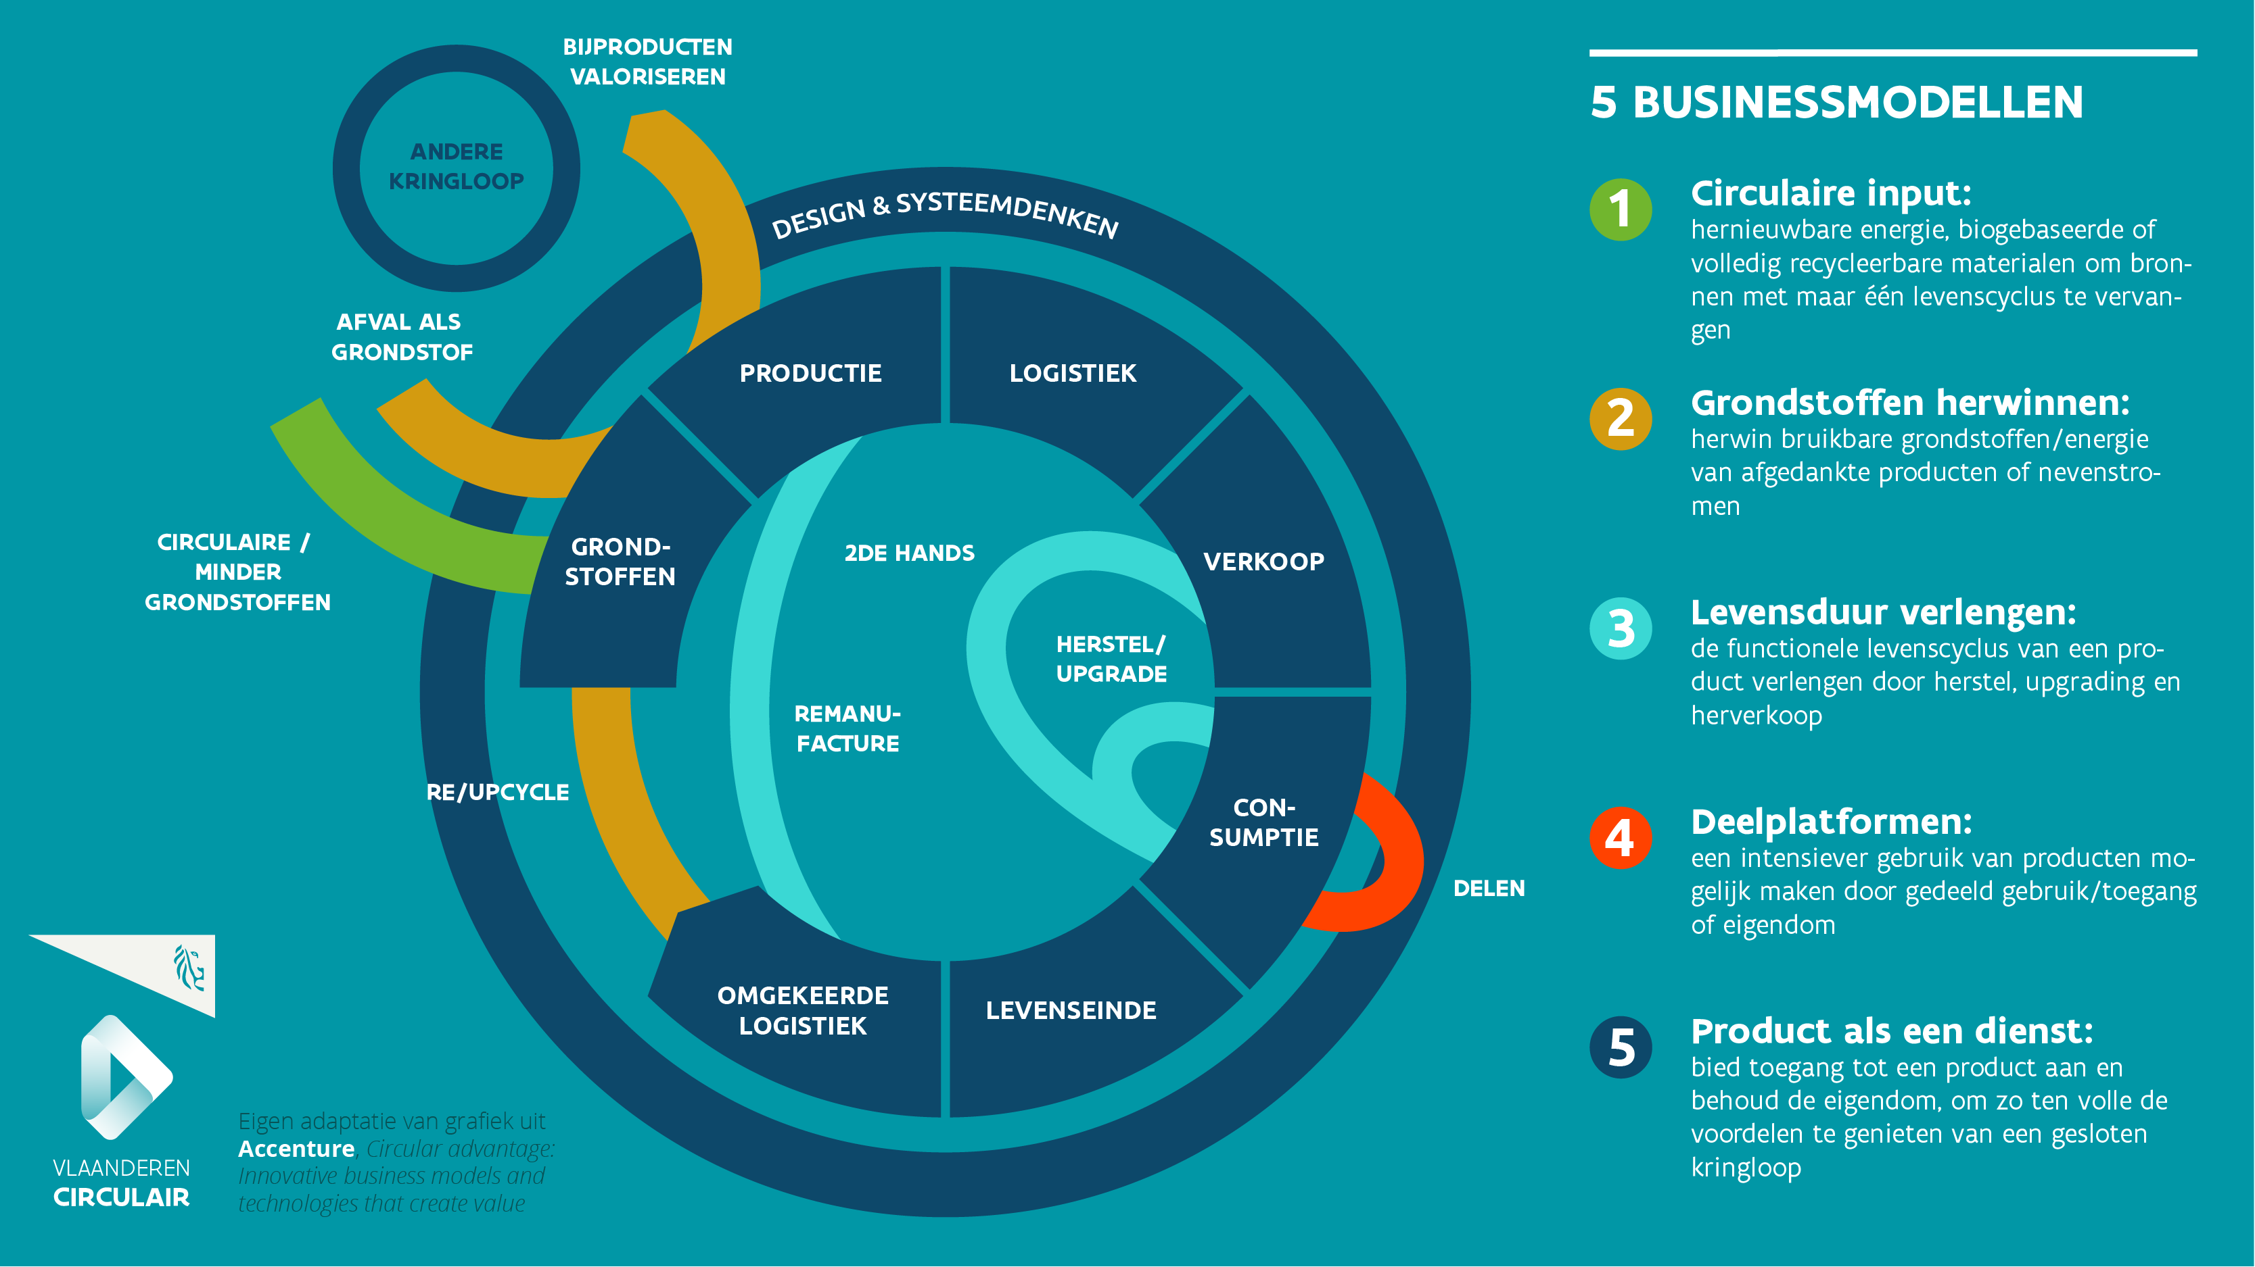
Notes:
In theorie klinkt dat vrij eenvoudig, maar de praktijk is vaak niet zo simpel.
Er bestaan heel wat circulaire bedrijfsmodellen, die op diverse manieren kunnen gestructureerd worden.
Eén van de manieren om deze op een heldere manier weer te geven is het ACCENTURE-model. Dit model is gebaseerd op een analyse van 120 cases van bedrijven die op innovatieve wijze de productiviteit van hun grondstoffen verbeterd hebben.
De dikke cirkel centraal stelt de keten of levenscyclus voor van een product: van grondstof over verkoop tot levenseinde en terugname. Doorheen die keten kunnen verschillende lussen of extra kringlopen gemaakt worden. Bijvoorbeeld: een product dat defect raakt bij gebruik/consumptie, kan na herstel opnieuw in dezelfde gebruiksfase terecht komen.
In het model worden 5 onderliggende business modellen onderscheiden.
Een onderneming kan deze vijf wegen bewandelen in de richting naar meer circulariteit:
- Circulaire input gebruiken;
- Grondstoffen herwinnen;
- Levensduur verlengen;
- Gebruik maken van deelplatformen;
- Product als een dienst aanbieden.

Slide 3
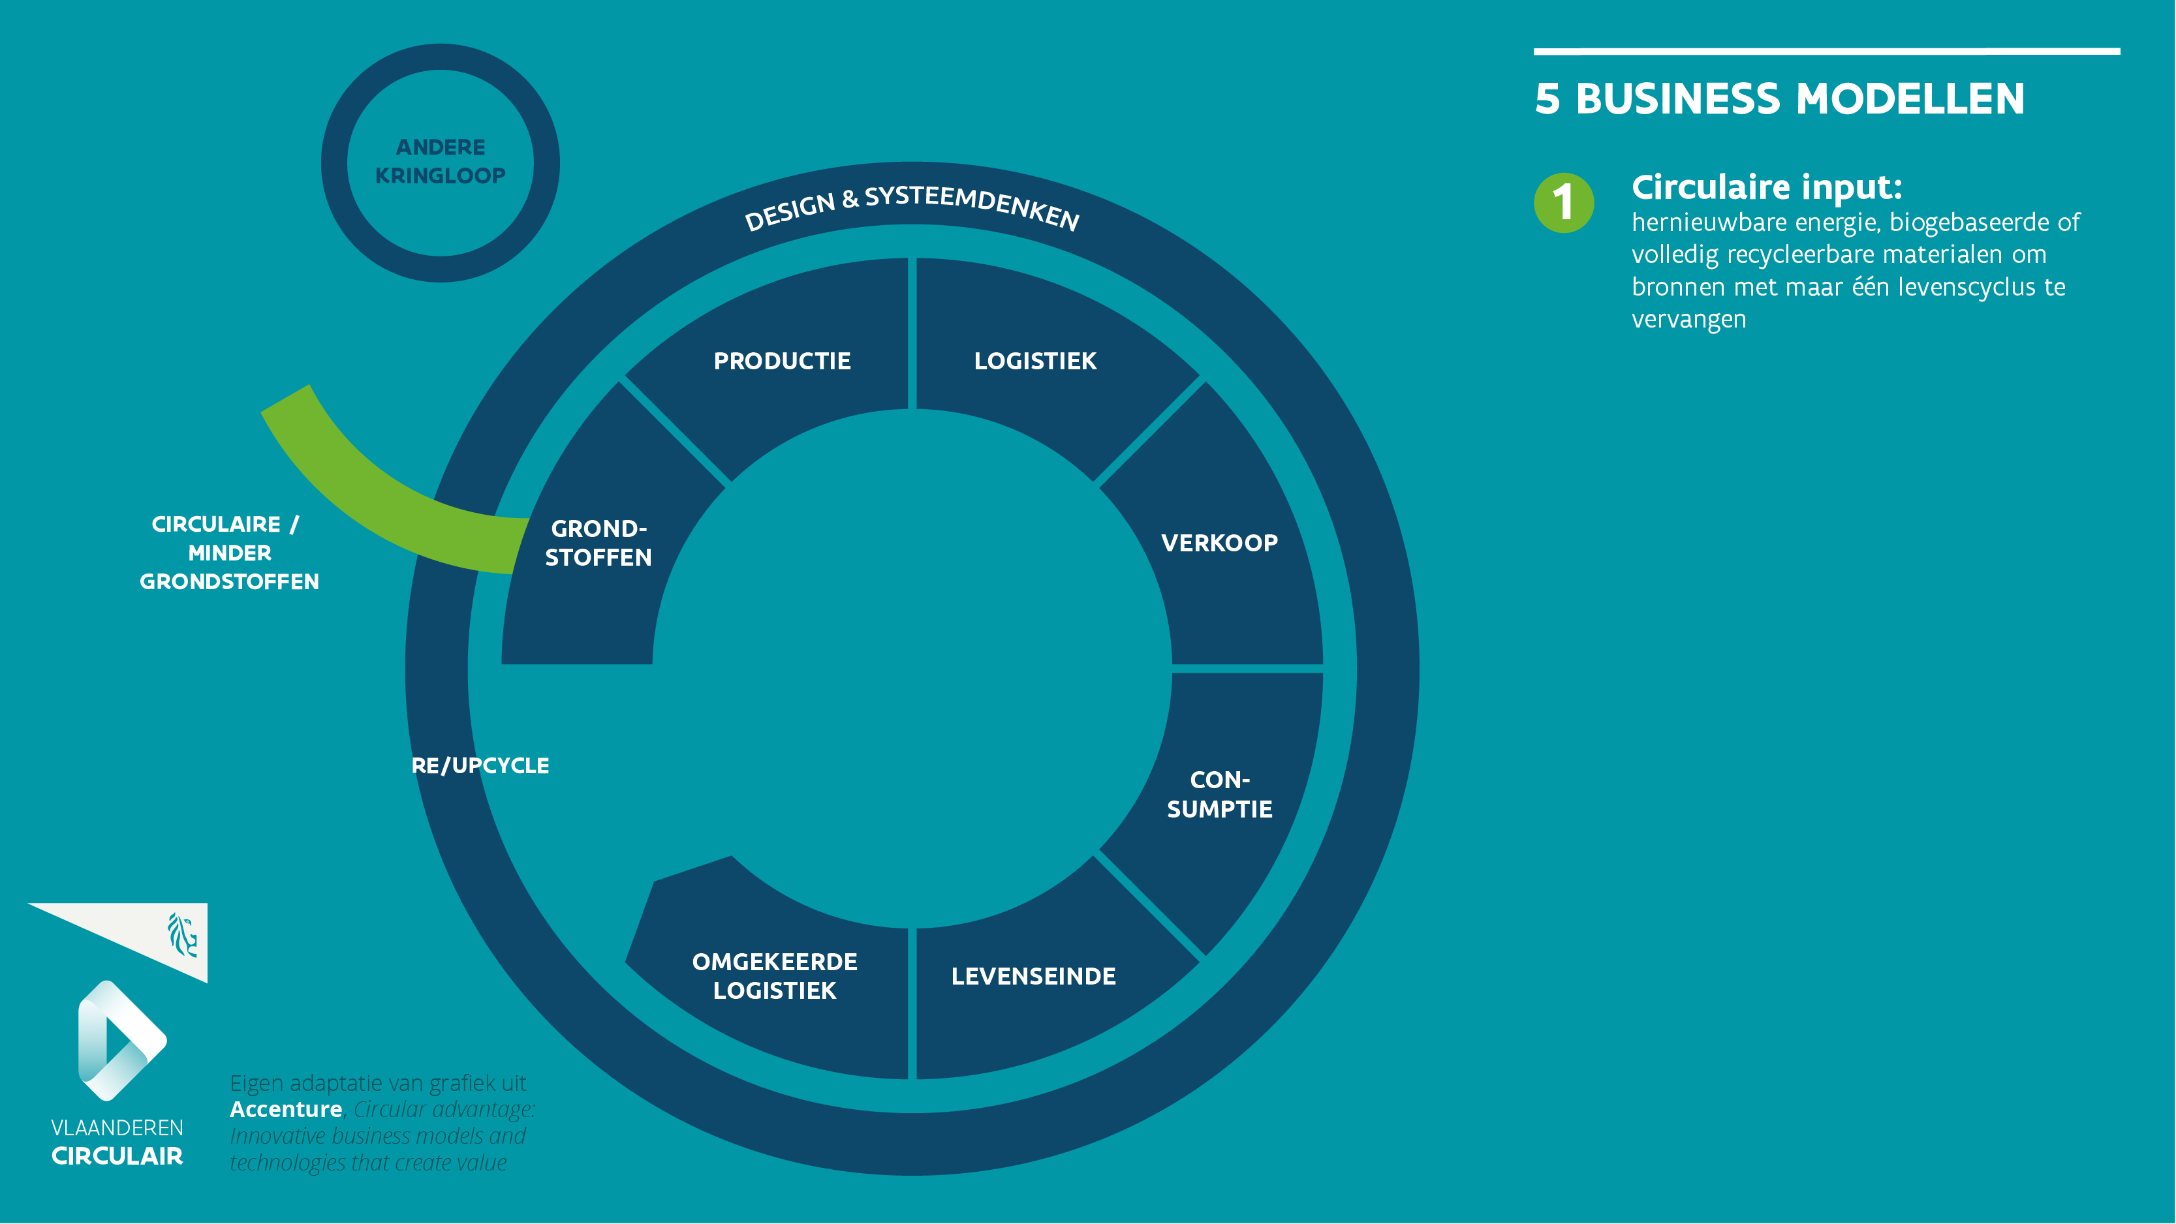
Notes:
Model 1 : Gebruik circulaire inputs
Het begint bij het begin: produceer zoveel mogelijk met hernieuwbare energie, biogebaseerde, afbreekbare of recycleerbare grondstoffen. Gebruik minder materialen, dematerialiseer of virtualiseer. Koop ook circulair aan.
Via dit model kunnen bedrijven de lineaire benadering verlaten en het gebruik van schaarse grondstoffen uitfaseren. Dit model is het meest krachtig voor bedrijven die te maken hebben met schaarse grondstoffen of grondstoffen met een grote ecologische voetafdruk.

Slide 4
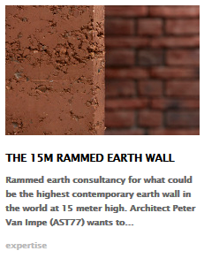
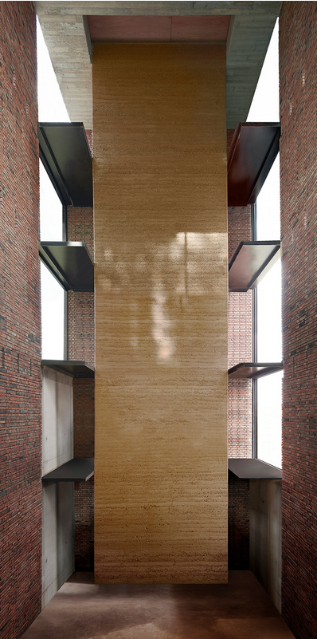
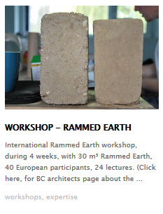
CIRCULAIRE INPUT
Notes:
Voorbeeld 1: Architectuur met lokale grondstoffen
Bouwen vergt als eerste stap het uitgraven van grond. Deze is moeilijk te stockeren, vervuilend om te transporteren en complex om te saneren. Vlaanderen graaft per jaar 21 miljoen ton uit. Ongeveer 75% daarvan is onvervuild, en deze grond wordt voor 40% niet-circulair gebruikt in wegenbouw of gedumpt in groeves.
BC Architecten vormt grond om tot bouwmateriaal zoals leemstenen, stampleem, leempleisters,… en helpt architecten, aannemers en bouwheren met toepassingen om op de werf bouwmaterialen te maken. Na gebruik kunnen de materialen terug aan de grond gegeven worden of opnieuw omgevormd worden tot bouwmateriaal in een oneindig circulair proces.

Slide 5
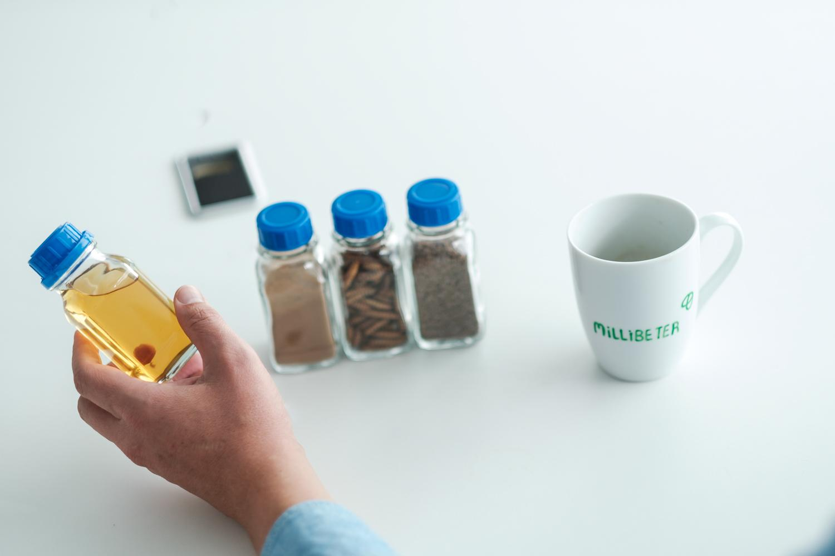
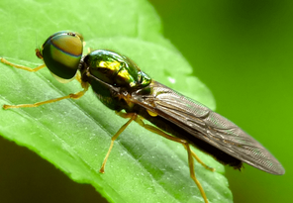
Millibeter
CIRCULAIRE INPUT
ISO800
Notes:
Voorbeeld 2: Vliegen maken grondstoffen van afval
Het bedrijf Millibeter zet zwarte wapenvliegen in om afval en mest te transformeren tot grondstoffen voor de chemische industrie en veevoeder. Als het procedé eenmaal goed ontwikkeld is, kan de zwarte wapenvlieg ons minder afhankelijk maken van bijvoorbeeld soja, vismeel en palmolie – producten die we nu massaal invoeren uit gebieden waar de natuur enorm te lijden heeft onder hun productie. Momenteel zet Millibeter in een proefopstelling per dag zo’n 100 kilo afval om in 20 tot 30 kilo larven. Die larven bevatten zeer bruikbare vetten, eiwitten en ook chitine, een basisgrondstof voor onder meer cosmetica.
Ambitie van Millibeter voor 2018 is de verwerking van zo’n 15.000 ton reststromen per jaar.

Slide 6
CIRCULAIRE INPUT
Strobouw
Architect Henk Van Aelst
Notes:
Voorbeeld 3: Strobouw
Stro is een natuurlijk materiaal dat lokaal in overvloed beschikbaar is. Het is perfect recycleerbaar als je je huis later zou willen afbreken, en biodegradeerbaar. Bovendien zijn strobalen erg goedkoop.
Bouwen met stro is niet nieuw. Er bestaan strohuizen die al een eeuw oud zijn. Strowanden ‘ademen’ waardoor je zowel in de zomer als in de winter van een aangename temperatuur in huis kunt genieten. Op vlak van isolatie scoort stro prima. Zowel thermisch als op vlak van geluid.

Slide 7
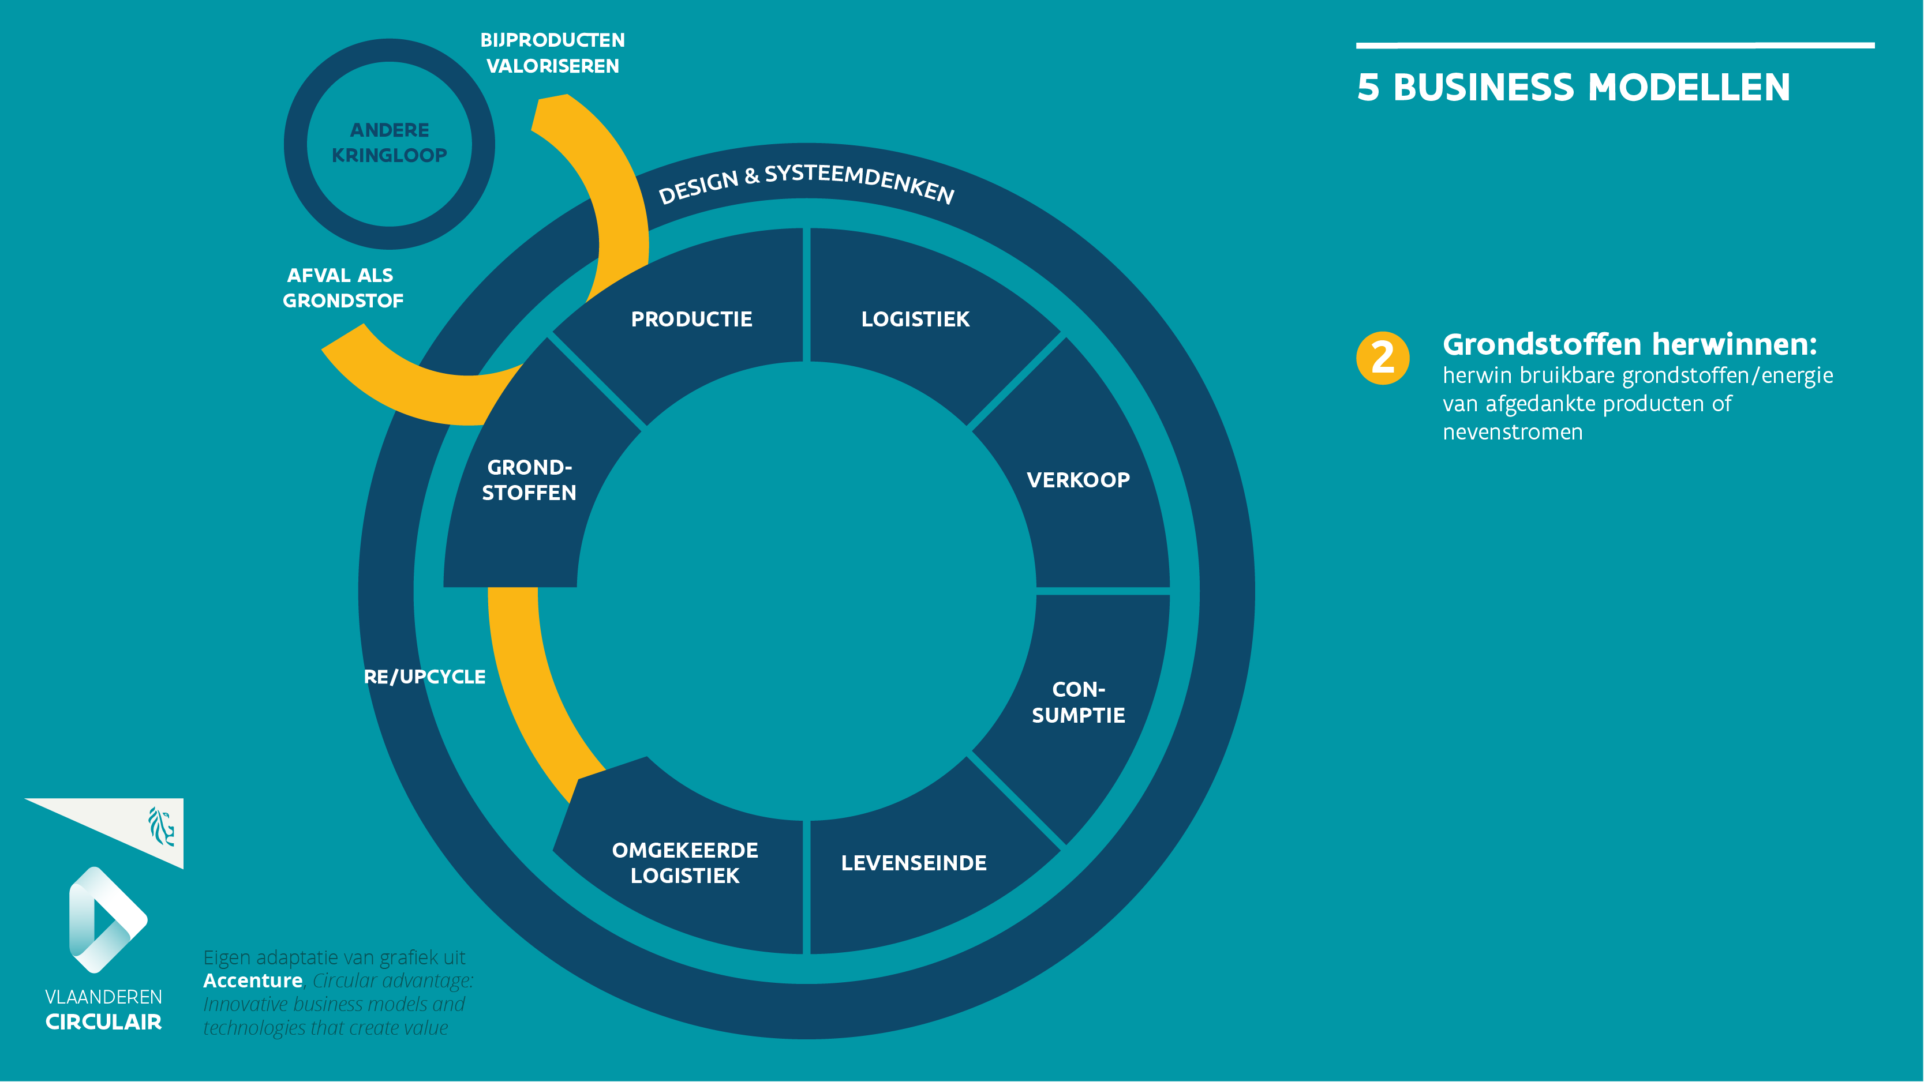
Notes:
Model 2: Grondstoffen herwinnen
Hier ligt de focus op het valoriseren van de materiaalwaarde aan het eind van de levenscyclus van een product door deze materialen terug in te zetten in een andere product. Afval wordt omgezet in economische waarde, door innovatieve recycling en upcycling.
Dit businessmodel vind zijn oorsprong in ‘traditionele recyclage’, die we reeds vele jaren kennen. In het circulaire model worden de grondstoffen na recyclage minimaal op hetzelfde kwaliteitsniveau behouden als het oorspronkelijke materiaal, of worden ze zelfs op een hoger kwaliteitsniveau gebracht, wat we upcycling noemen. Dit staat in contrast met een aantal recyclagepraktijken waarbij afval weliswaar wordt gevaloriseerd en terug wordt ingezet als materiaal, maar waarbij dit materiaal door recyclage een deel van zijn waarde verliest. Dan spreken we eerder van downcycling.
Afval kan opnieuw gevaloriseerd worden via industriële symbiose, closed loop recycling en Cradle to Cradle design waardoor nieuwe producten kunnen gemaakt worden met het afval van de oude.
Dit business model is vooral nuttig voor bedrijven met grote hoeveelheden bijproducten en voor bedrijven die makkelijk een take-back systeem kunnen opzetten en kostefficiënt kunnen recycleren. Op die manier kunnen deze bedrijven het weglekken van materialen tegengaan en maximaal waarde halen uit hun afval.

Slide 8
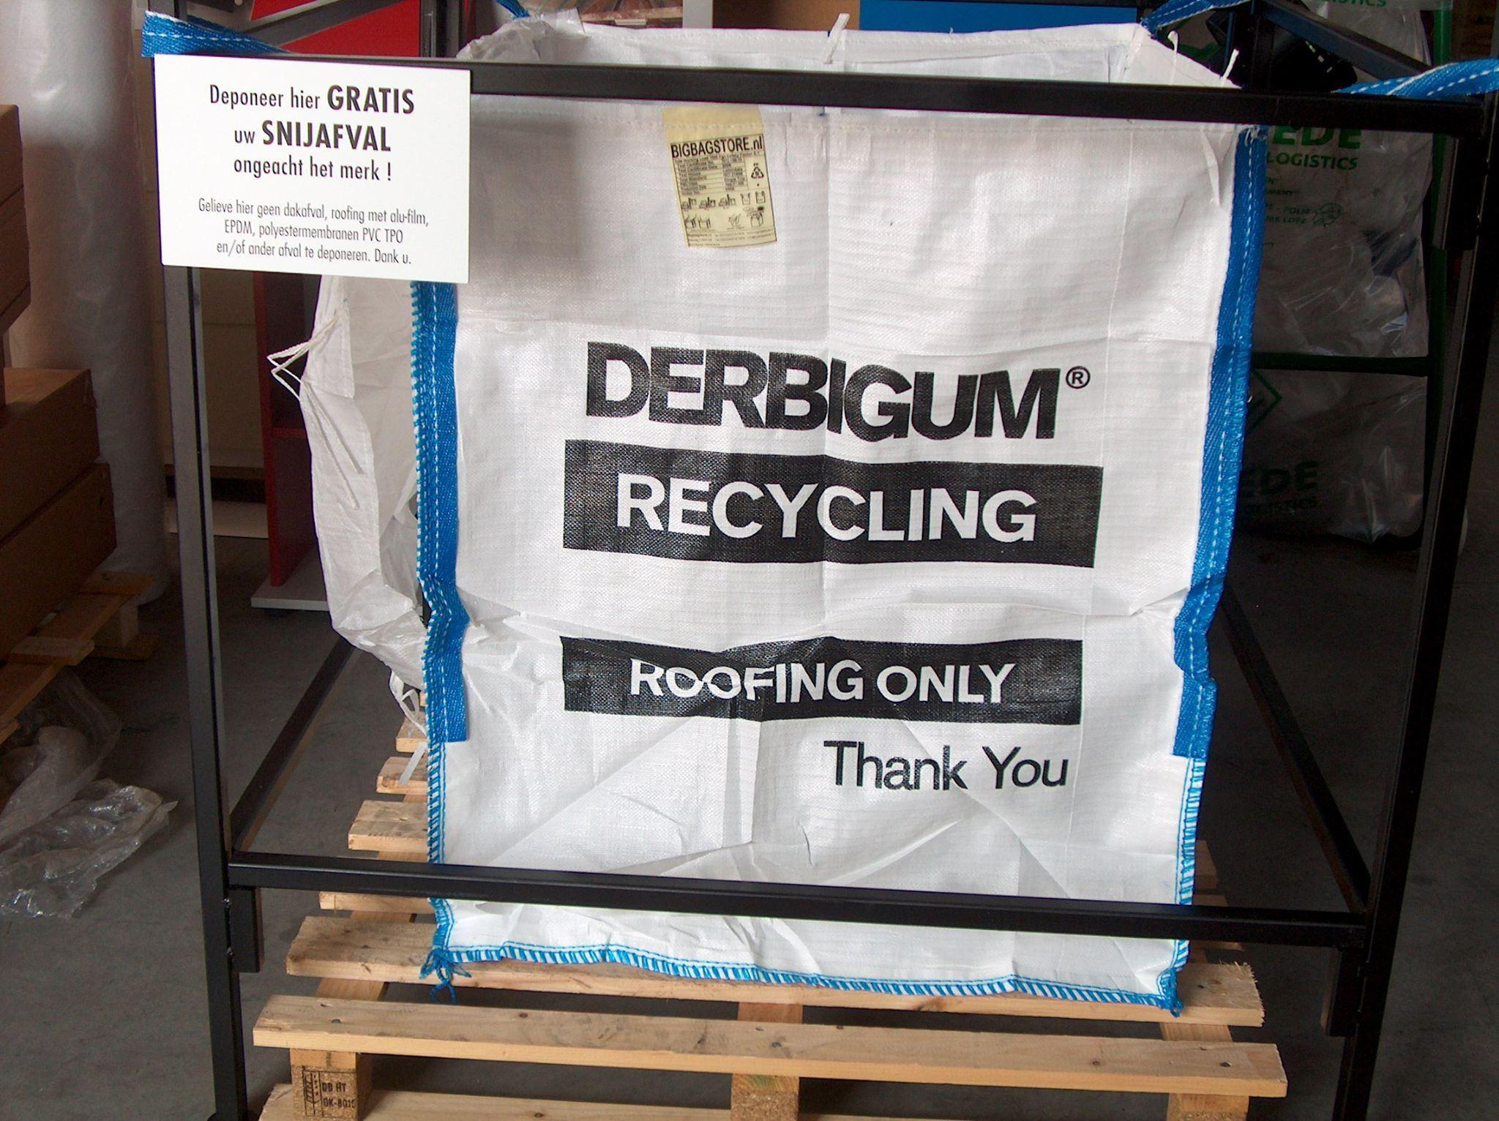
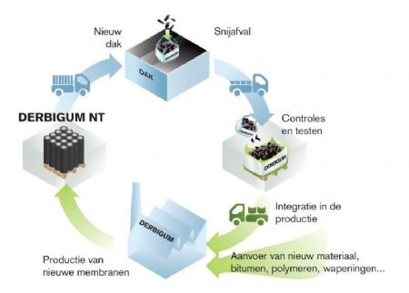
Derbigum
GRONDSTOFFEN HERWINNEN
Notes:
Voorbeeld 1: bitumen afval als grondstof voor nieuwe dakbedekking
De daken van Derbigum zijn gedeeltelijk gemaakt van gerecycleerde daken. Op basis van snijafval en oude bitumen dakbanen creeërt Derbigum opnieuw hoogwaardige dakbedekking. Het heeft dezelfde eigenschappen als de oorspronkelijke dakbanen en is zelfs nog een beetje soepeler, wat de plaatsing vergemakkelijkt.
Derbigum heeft aanzienlijk geïnvesteerd in een recyclingproces voor oude dakbedekkingen, waardoor het afval aanzienlijk wordt verminderd. Elk jaar recycleert het bedrijf ongeveer 4000 ton bitumen. Dat is meer dan een kwart van de benodigde middelen. Retourlogistiek blijft een uitdaging. Derbigum werkt samen met sloopbedrijven en afvalverzamelaars om de middelen naar hun fabriek te krijgen. Als eindklant kan je een overeenkomst aangaan waarin staat dat Derbigum je oude dakbanen terugneemt op het eind van de levensduur.

Slide 9
w.r.yuma
GRONDSTOFFEN HERWINNEN
Notes:
Voorbeeld 2: zonnebrillen uit gerecycleerd materiaal
YUMA is een startup die gerecycleerde autodashboards, PET-flessen, bamboe en hout gebruikt om zonnebrillen te 3D-printen.
Via lokale 3D-printpunten in de stad zal YUMA de brillen produceren in de buurt van de klant. Zo vermijdt het bedrijf onnodig transport en materiaalverlies bij de productie. YUMA is van plan de zonnebrillen ook te recycleren. Wie zijn oude bril inlevert, krijgt korting op een nieuwe.

Slide 10
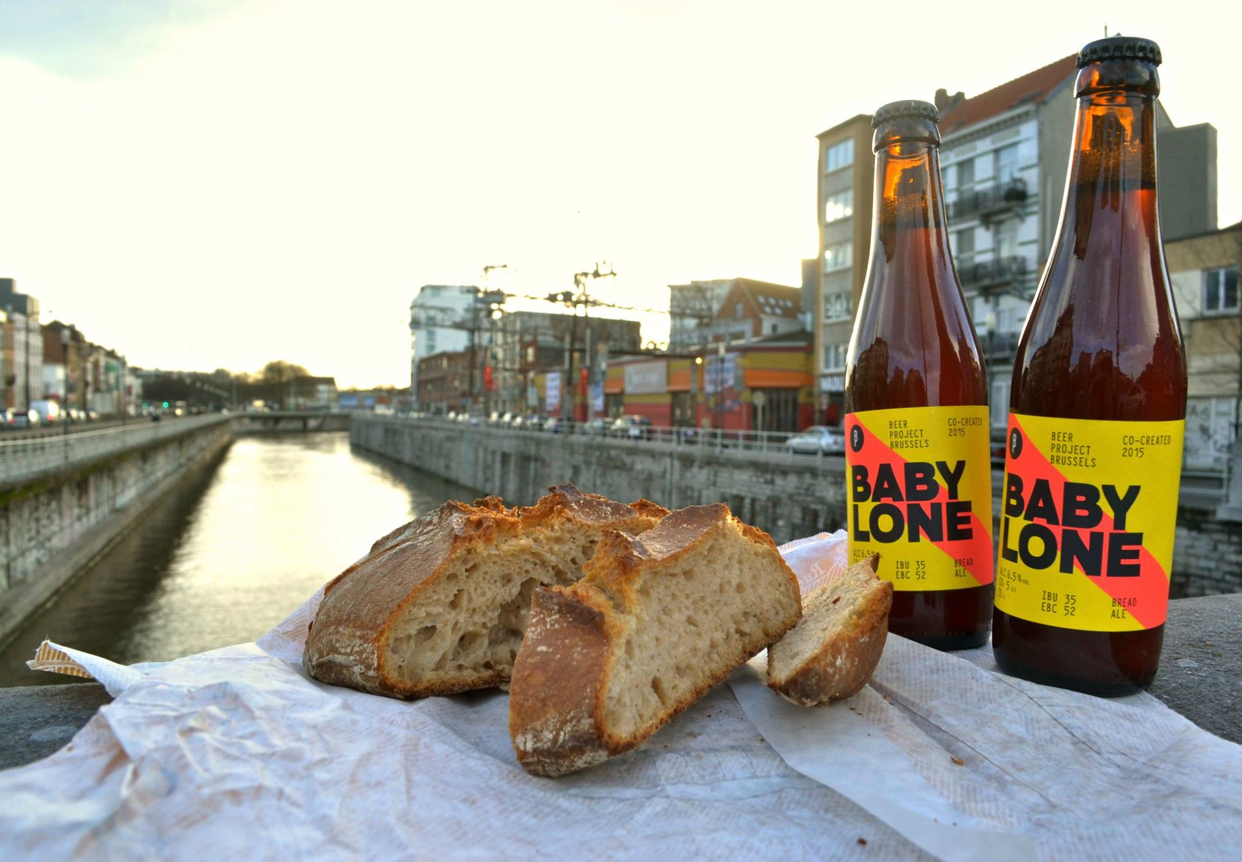
Babylone beer
GRONDSTOFFEN HERWINNEN
Notes:
Voorbeeld 3: onverkochte broden als grondstof voor bier
Maar liefst 12% van de totale voedselverspilling is brood. En in de EU eindigt 40% van het geproduceerde brood als afval. Daarom ontstond Babylone in de schoot van het Brussels Beer Project: een bier gebrouwen op basis van onverkochte broden. De naam van het bier verwijst naar de Babyloniërs, die hun bier 7000 jaar geleden ook al op basis van brood brouwden.
Het brood vervangt een deel van het graan. Met 500 kg opgehaald brood kunnen de brouwers 4000 liter bier brouwen.

Slide 11
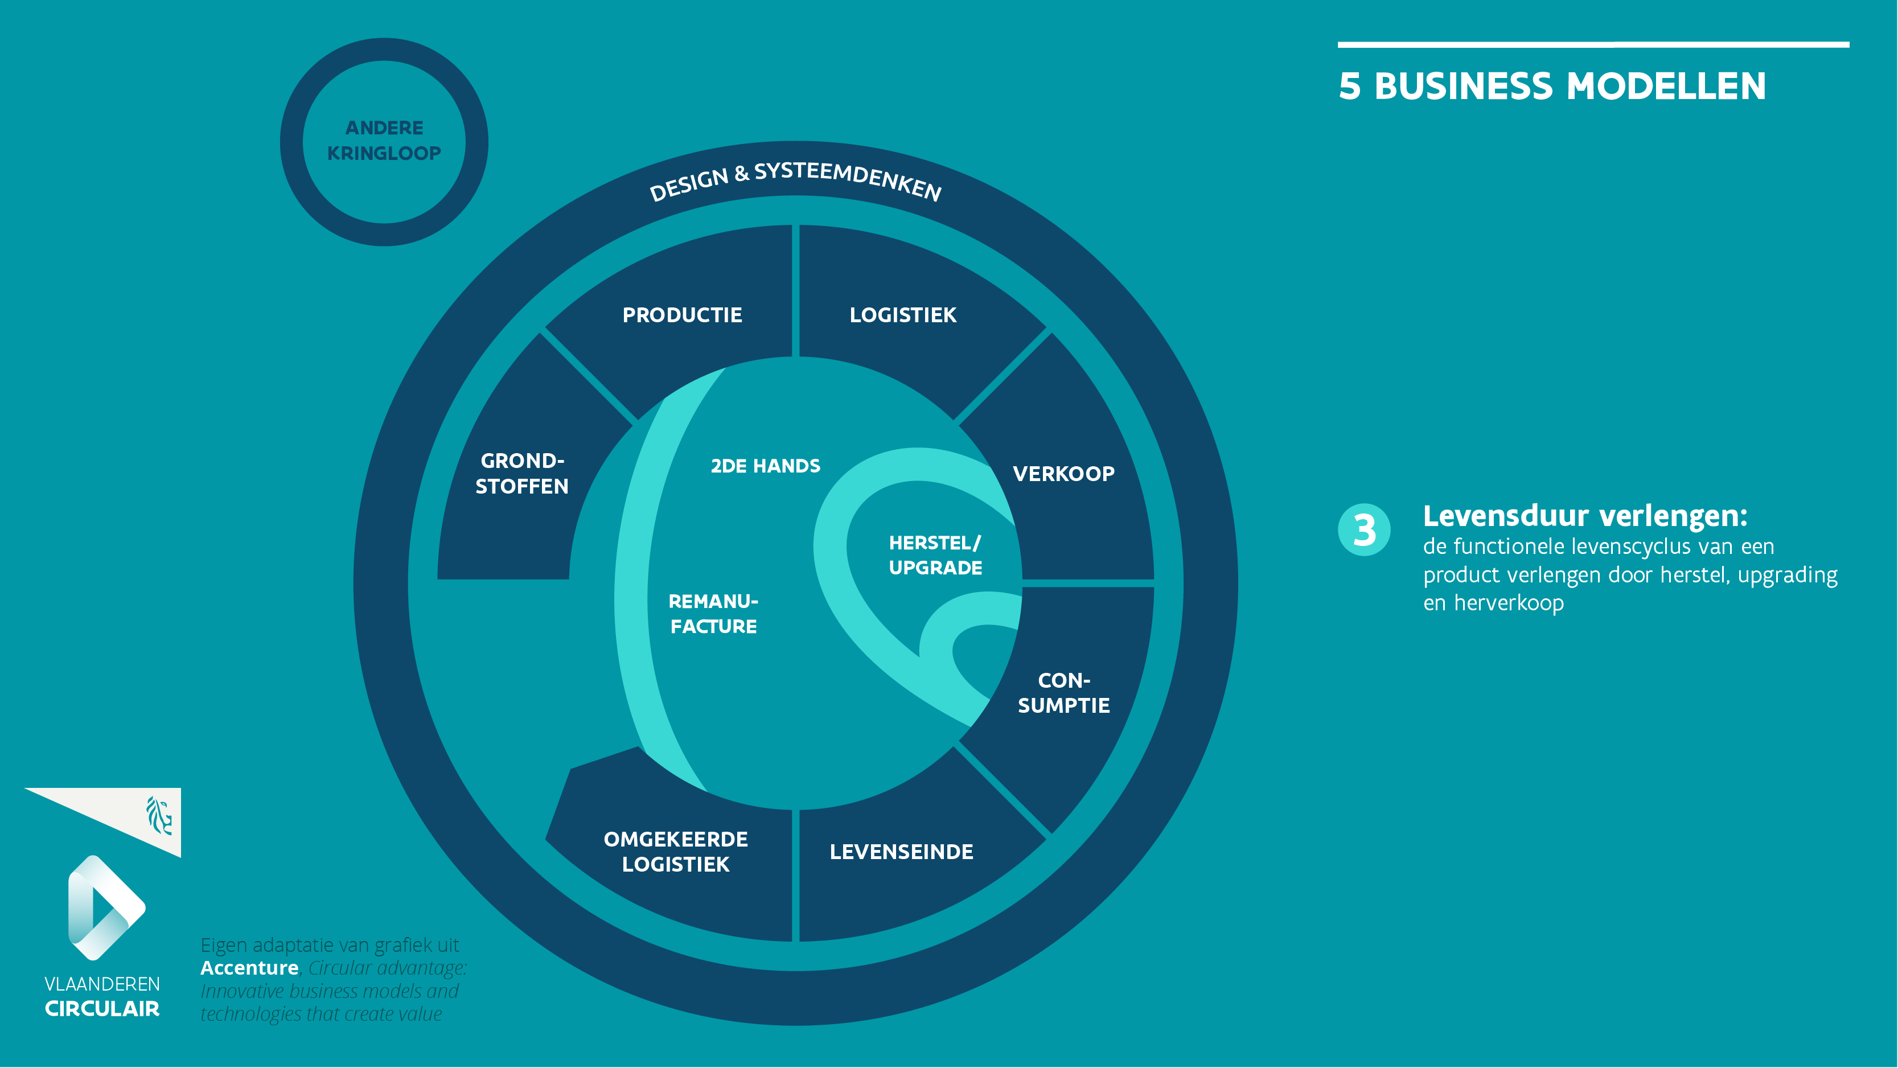
Notes:
Model 3: de levensduur verlengen
Dit model biedt bedrijven de mogelijkheid om de levenscyclus van producten en middelen te verlengen. Waarde die anders verloren zou zijn gegaan door verspilde materialen is in plaats daarvan behouden of zelfs verbeterd door repareren, upgraden, remanufacturing van producten. En extra omzet wordt gegenereerd dankzij uitgebreid gebruik. Met behulp van dit model, kan een bedrijf ervoor zorgen dat producten zo lang mogelijk economisch bruikbaar blijven en dat product-upgrades op een meer gerichte manier worden gedaan, door bijvoorbeeld een verouderd component te vervangen in plaats van het hele product. Dit model is geschikt voor de meeste kapitaalintensieve B2B-segmenten (zoals industriële apparatuur) en voor B2C producten die niet al te snel evolueren en waar er niet ieder seizoen nieuwe features zijn t.o.v. een vorige model.

Slide 12
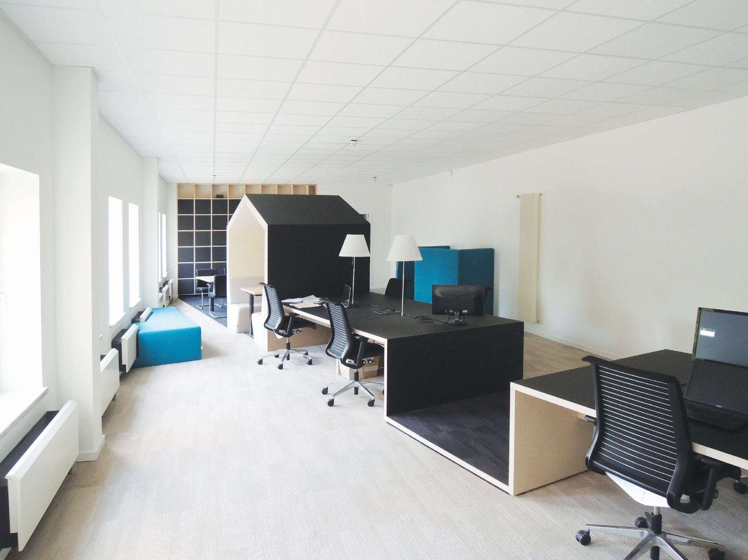
LEVENSDUUR VERLENGEN
NNOF
Notes:
Voorbeeld 1 : circulaire kantoorinrichting
Nnof, Nearly New Offices, is een lokale producent die duurzaam kantoormeubilair in eigen ateliers ontwikkelt en produceert op basis van bestaande grondstoffen die de klant aanreikt. De oplossingen zijn goed voor het milieu, budgetvriendelijk, innovatief en flexibel.
Het aanbod van Nnof is breed, gaande van gewoon hergebruik tot een complete transformatie van bestaande objecten. Schuiven worden herboren als lockers, tafelbladen worden verzaagd tot zitblokken, en ga zo maar door.
Materiaal op die manier hergebruiken, is lief voor de portemonnee én het helpt om de ecologische voetafdruk van kantoorinrichters te verkleinen.

Slide 13
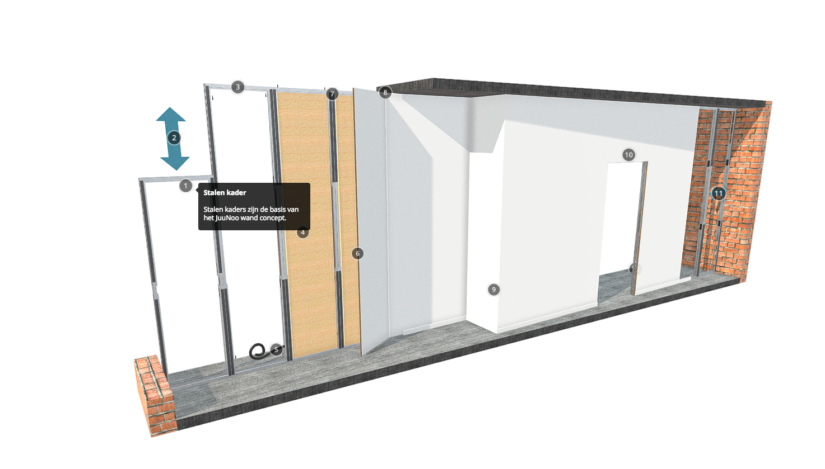
LEVENSDUUR VERLENGEN
JuuNoo
Notes:
Voorbeeld 2: Circulair alternatief voor lichte interieurwanden
JuuNoo is een lichte interieurwand die je niet sloopt als hij niet meer nodig is, maar demonteert en herplaatst.
Elke interieurwand is tijdelijk. Van welk type ook, na een bepaalde periode wordt hij weggehaald en komt er een nieuwe. Het telkens opnieuw bouwen en slopen heeft een zware ecologische impact. Het vraagt ook een grote investering in tijd en middelen van de bouwheer. De herbruikbare wand van JuuNoo laat zich drie keer sneller plaatsten dan de klassieke gipsplaat-wand. Hij heeft een hogere kwaliteit, onder meer door de betere akoestiek en de langere levensduur. De volledige wand kan gedemonteerd en in een andere configuratie herbouwd of verkocht worden.
De initiële focus van JuuNoo ligt op de kantoormarkt en de niche van co-working spaces. Daar is het financiële voordeel van het hergebruik maximaal. Zo zal het systeem na drie keer herplaatst te zijn tot 50% goedkoper zijn dan een klassieke opbouw en sloop met gipsplaat.

Slide 14
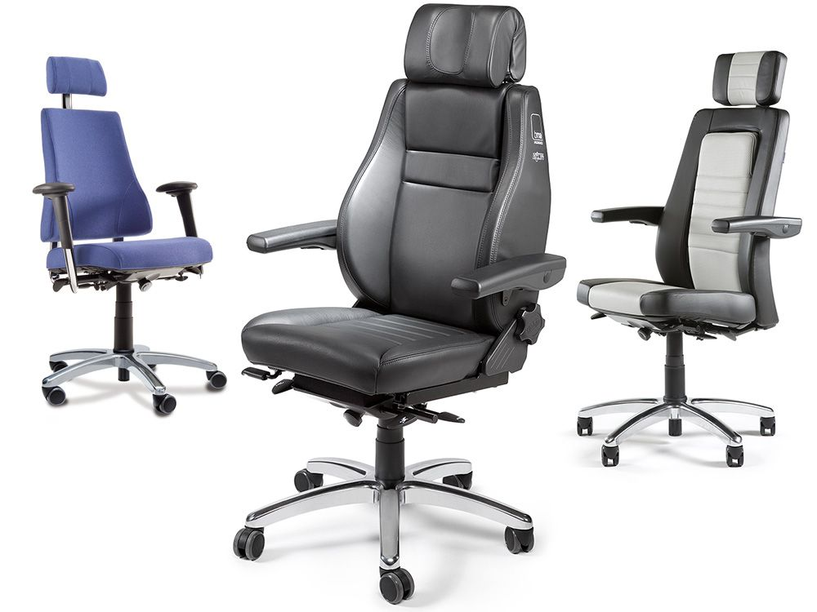
LEVENSDUUR VERLENGEN
Project ARA (RIP)
BMA Ergonomics
Notes:
Voorbeeld 3: de modulaire bureaustoel
Een bureaustoel wordt gemiddeld na tien jaar afgedankt. Dat is jammer, want veel onderdelen zijn langer bruikbaar. De Axia®-bureaustoelen van BMA Ergonomics bestaan uit zuivere en gezonde materialen die voor 99 procent recycleerbaar zijn. De stoelen worden modulair opgebouwd: zo kunnen ze makkelijk gereinigd en hersteld worden, of van nieuwe kussens voorzien worden. Daardoor gaan ze veel langer mee. BMA geeft een terugnamepremie voor elke afgedankte Axia® stoel en hergebruikt de stoelen of de onderdelen ervan. Is de stoel in goede staat, dan wordt hij gereinigd en opnieuw verkocht als 'second life-stoel'. Is hij niet meer bruikbaar, dan wordt de stoel ontmanteld en worden de onderdelen opnieuw gebruikt in andere stoelen of gerecycleerd.
BMA gaat ook verder door onderhoudscontracten aan te bieden of een contract waarbij de klant enkel voor het zitcomfort betaalt. BMA vraagt een waarborgsom voor het metalen 'skelet' en de stoelkussens worden per maand gehuurd. Is er een probleem met een stoel, dan lost BMA het op. De stoelen worden jaarlijks nagekeken. Zo ontzorgt het bedrijf zijn klanten.

Slide 15
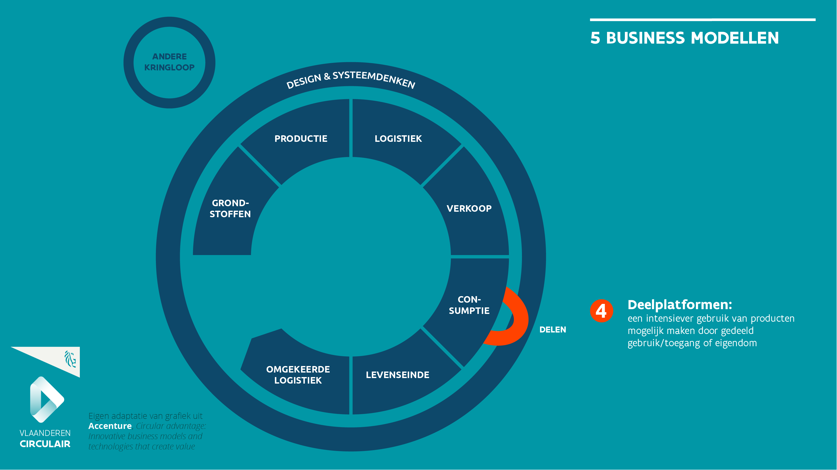
Notes:
Model 4: Gebruik maken van deelplatformen
Het bedrijfsmodel van deelplatformen bevordert samenwerking onder productgebruikers, hetzij individuen of organisaties. Het maakt het delen van overcapaciteit of onderbenutting gemakkelijker, en verhoogt de productiviteit en waardecreatie. Het model maakt maximaal gebruik mogelijk.
Dit model kan interessant zijn voor bedrijven wiens producten en activa een lage bezettingsgraad of eigendomsratio hebben.

Slide 16
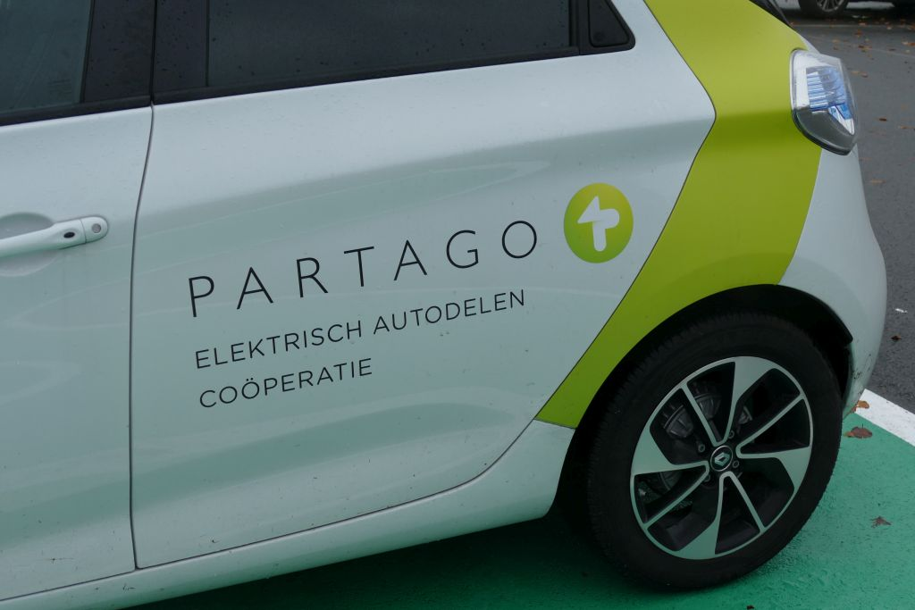
DEELPLATFORMEN
Notes:
Voorbeeld 1: Coöperatief elektrisch autodelen
Partago is een Gentse coöperatie die elektrisch autodelen mogelijk maakt. Met je smartphone en de Partago-app boek en ontgrendel je een elektrische auto in je buurt. De coöperanten zijn mede-eigenaar van de auto’s en hebben inspraak in de werking en strategie van de organisatie.

Slide 17
DEELPLATFORMEN
Peerby
Notes:
Voorbeeld 2: leen van je buren
Peerby is een netwerksite die het mogelijk maakt om dingen van je buren te lenen. Heb je een boormachine, hogedrukreiniger of autozitje nodig, dan stel je de vraag in een kort bericht dat alle Peerby-leden in de buurt te zien krijgen. Peerby België is de voortzetting van het Gentse initiatief Wij Delen.
In Brugge wordt momenteel op het bedrijventerrein de Blauwe Toren geëxperimenteerd met een deelplatform voor de bedrijven die daar verzameld zitten, aangeboden door vzw Wijdelen. Dat gebeurt in samenwerking met Bedrijvig Brugge, de vereniging van Brugse ondernemers. De OVAM ondersteunt het initiatief. Met het proefproject op het terrein de Blauwe Toren kunnen bedrijven één jaar lang gratis delen met elkaar. Daarna moeten de bedrijven zelf instaan voor de financiering. Dat zou geen probleem mogen vormen, omdat bedrijven door te delen dure aankopen vermijden.

Slide 18
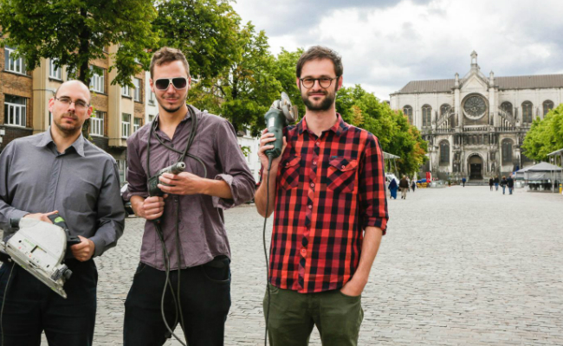
DEELPLATFORMEN
Tournevie
Notes:
Voorbeeld 3: Een Brusselse werktuigenbibliotheek
Tournevie is een non-profit uitleendienst voor werktuigen die opereert vanuit het gebouw van MicroMarché in hartje Brussel.
Het principe is vergelijkbaar met dat van een gewone bibliotheek: in ruil voor een kleine jaarlijkse bijdrage krijg je als lid ongelimiteerde toegang tot een ruim assortiment aan kwaliteitsgereedschap. Het standaardlidmaatschap bedraagt slechts € 20, en hiermee kan je dan een jaar lang gebruik maken van de hele inventaris. Tournevie is, net zoals deInstrumentheek, een interessant alternatief voor huur- en verkooppunten.

Slide 19
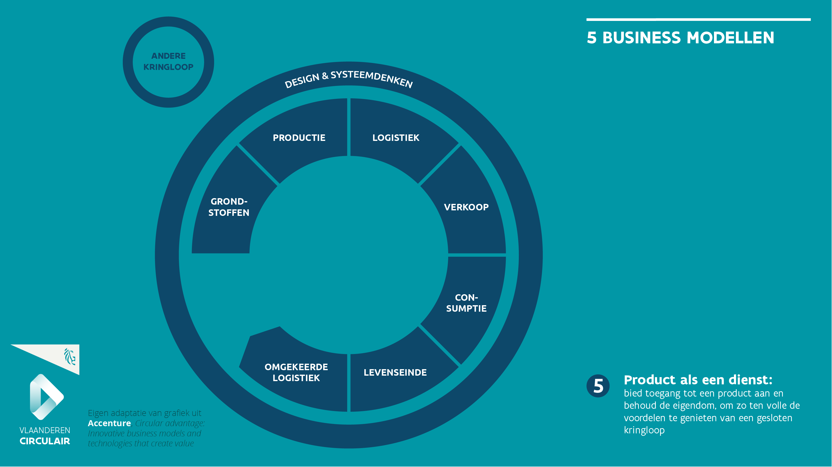
Notes:
Model 5: Producten als een dienst aanbieden
Dit model biedt een alternatief voor het traditionele model van "kopen en bezitten." Producten worden gebruikt in een lease- of een pay-for-use-overeenkomst. Producenten die dit model toepassen krijgen een incentive om meer duurzame producten te produceren die moduleerbaar, makkelijk herstelbaar zijn, en een lange levensduur hebben. De focus verschuift van volume (zo veel mogelijk producten verkopen) naar prestaties (een zo goed mogelijke dienst afleveren). Met product-dienst combinaties zijn een lange levensduur, en herbruikbaarheid niet langer risico's, maar in plaats daarvan drivers van meer inkomsten en lagere kosten. Dit model past goed bij bedrijven die een hoge materiaalkost voor hun producten hebben en die producten hebben die technisch complex onderhoud vragen dat niet zo eenvoudig door de klant zelf kan gedaan worden. Hierdoor kunnen ze makkelijker een dienst verkopen, en kunnen ze de hoge materiaalwaarde capteren na end-of-life.

Slide 20
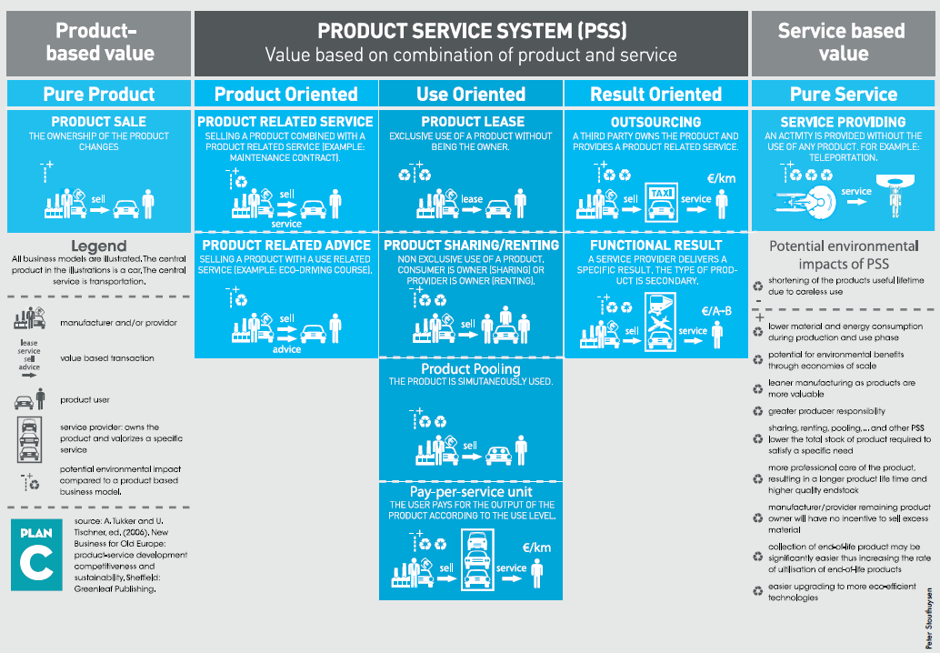
8 types Product Dienst Combi -naties
Notes:
Tussen enkel producten aan de ene kant en enkel diensten aan de andere ligt een waaier aan product-dienstcombinaties. Deze infografiek brengt de voornaamste combinaties in kaart, onderverdeeld in 3 categorieën:
De eerste categorie van PDC’s zijn de Productgeoriënteerde diensten: De kern van het businessmodel is nog steeds de verkoop van goederen, maar inclusief één of verschillende bijkomende diensten.
De tweede categorie zijn de Gebruiksgeoriënteerde diensten: Ook hier speelt het traditionele product nog steeds een centrale rol, maar het businessmodel richt zich niet meer op het verkopen ervan. Het product blijft eigendom van de aanbieder.
Een derde categorie zijn de Resultaatgeoriënteerde diensten: In dit businessmodel hebben aanbieder en klant een akkoord over een bepaald resultaat, zonder dat er een afspraak bestaat over welk specifiek product nodig is om dit resultaat te bereiken.

Slide 21
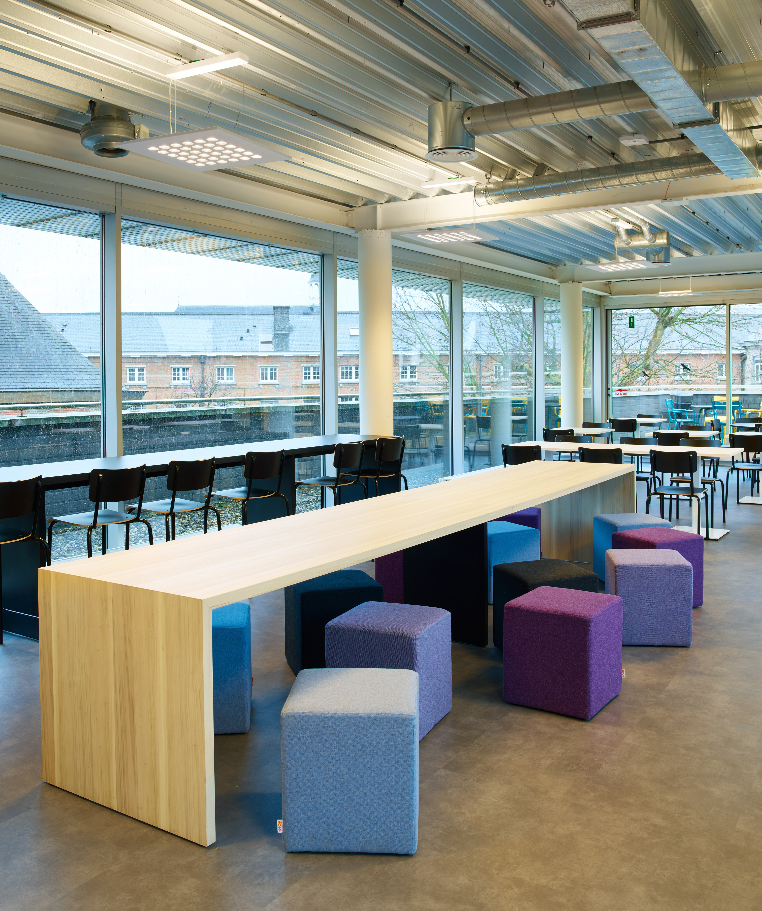
PRODUCT ALS EEN DIENST
Stad Mechelen: ETAP goes LAAS
Notes:
Voorbeeld 1 : leasen van licht
Waarom lampen kopen als je net zo goed kan betalen voor licht en de bijhorende service? Dat is het idee achter LAAS (Light as a Service) waarmee ETAP naar de markt trekt. Stad Mechelen is de eerste klant: vier gebouwen zullen er volgens dit model verlicht worden.
De essentie van Light As A Service is dat de stad Mechelen zich gedurende een periode verzekert van verlichting van goede kwaliteit. Mechelen betaalt daar een vergoeding voor. ETAP is tijdens de duur van het contract verantwoordelijk voor het goed functioneren van de verlichting. Na afloop kan de stad het contract beëindigen of verlengen.
ETAP zet met dit project een stap richting circulaire economie. Het is in ieders belang, en niet in het minst van het bedrijf zelf, dat er zo duurzaam mogelijk met lampen wordt omgesprongen. De verlichting die ETAP plaatst, maakt gebruik van de meest recente ledtechnologie, waardoor het energieverbruik met minstens 30% vermindert. ETAP engageert zich ook om bij beëindiging van een contract de verlichtinginstallaties een nieuwe bestemming te geven.

Slide 22
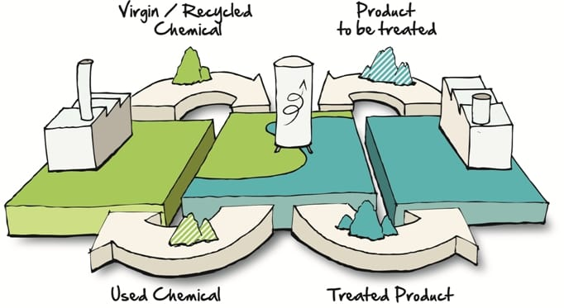
PRODUCT ALS EEN DIENST
Chemical leasing
Chemical Leasing
Notes:
Voorbeeld 2: chemicaliën als een dienst
TaBaChem (Take Back Chemicals) combineert de principes van kringloopsluiting en chemische leasing®. Het klassieke verkoopmodel, waarin chemicaliën aangekocht, verbruikt en nadien eventueel teruggenomen worden als afvalstoffen, wordt hierdoor omgevormd tot een nieuw model. In dit leasemodel worden de chemicaliën niet als product, maar als dienst verkocht, waarbij zowel de gebruiker als de leverancier/producent streven naar een minimumgebruik van chemische processen. Zo worden reststromen teruggedrongen en/of als chemieproducten teruggenomen. Een concreet voorbeeld om de werking te verduidelijken: in plaats van bijvoorbeeld chemicaliën aan te schaffen voor het onderhoud van een machine, zou je het reinigen van deze installatie kunnen aankopen.

Slide 23
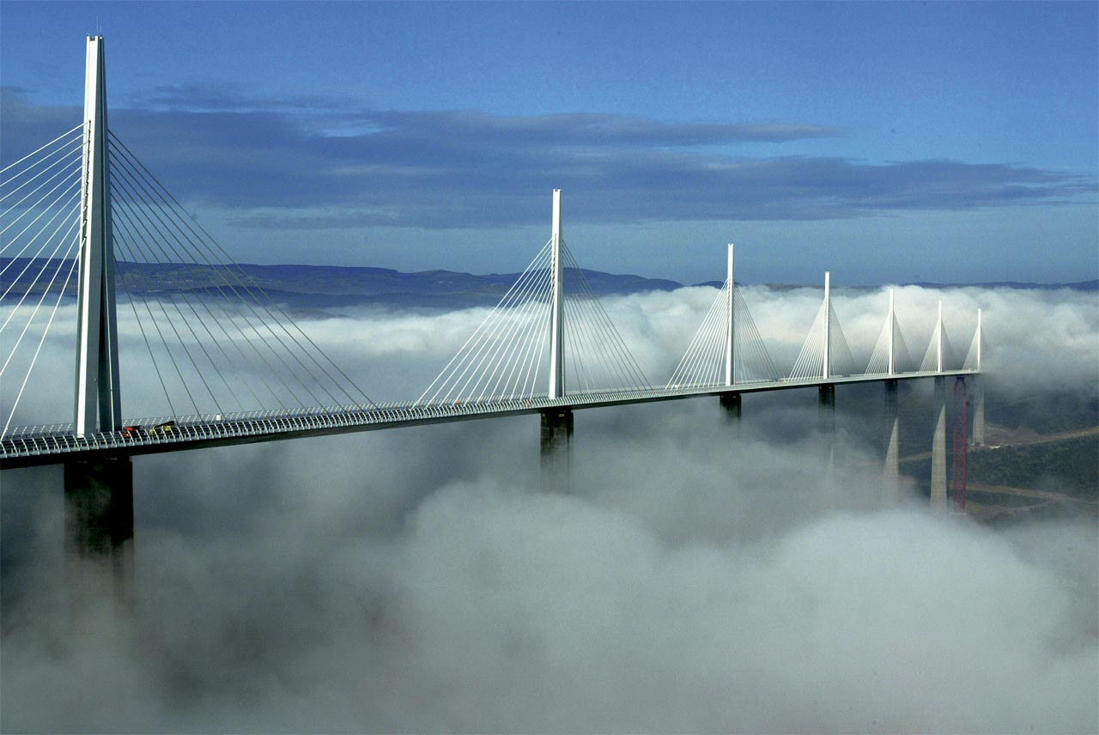
Millau Viaduct (Fr)
Notes:
Voorbeeld 3: Een viaduct als dienst
Volgens een klassiek model voor aanbesteding zou de overheid een aannemer betalen om de brug te bouwen, en wordt de brug eigendom van de overheid. Na tien jaar zou de garantie vervallen, en zou de overheid zelf verantwoordelijk blijven voor de reparatie van de brug. Niet zo in Millau. Het viaduct van Millau, die in 2004 in gebruik werd genomen, kreeg de impuls van een publiek-privaat partnerschap tussen de Franse overheid en een bouwconsortium. Het bouwconsortium heeft zich gecommitteerd om de brug naar behoren te financieren, te bouwen, te onderhouden en te exploiteren. In ruil daarvoor krijgt het consortium recht op de tolopbrengsten gedurende 78 jaar. Het bouwconsortium neemt de meeste risico's van het project op zich. In ruil daarvoor ontvangt het consortium een ​​behoorlijke winstmarge. De opbrengst wordt geschat op 9 tot 17%. Resultaat: de brug werd gebouwd in drie jaar, gebruikte gloednieuwe bouwtechnieken en zou vrijwel geen onderhoud vereisen. De brug heeft de Franse overheid geen enkele cent gekost en is gebouwd om zo ongeveer voor altijd mee te gaan. Gebruikers (en toeristen) financieren het hele project.

Slide 24
Einde module 3
Vragen bij deze presentatie?
Contacteer info@vlaanderen-circulair.be

